Slide 1
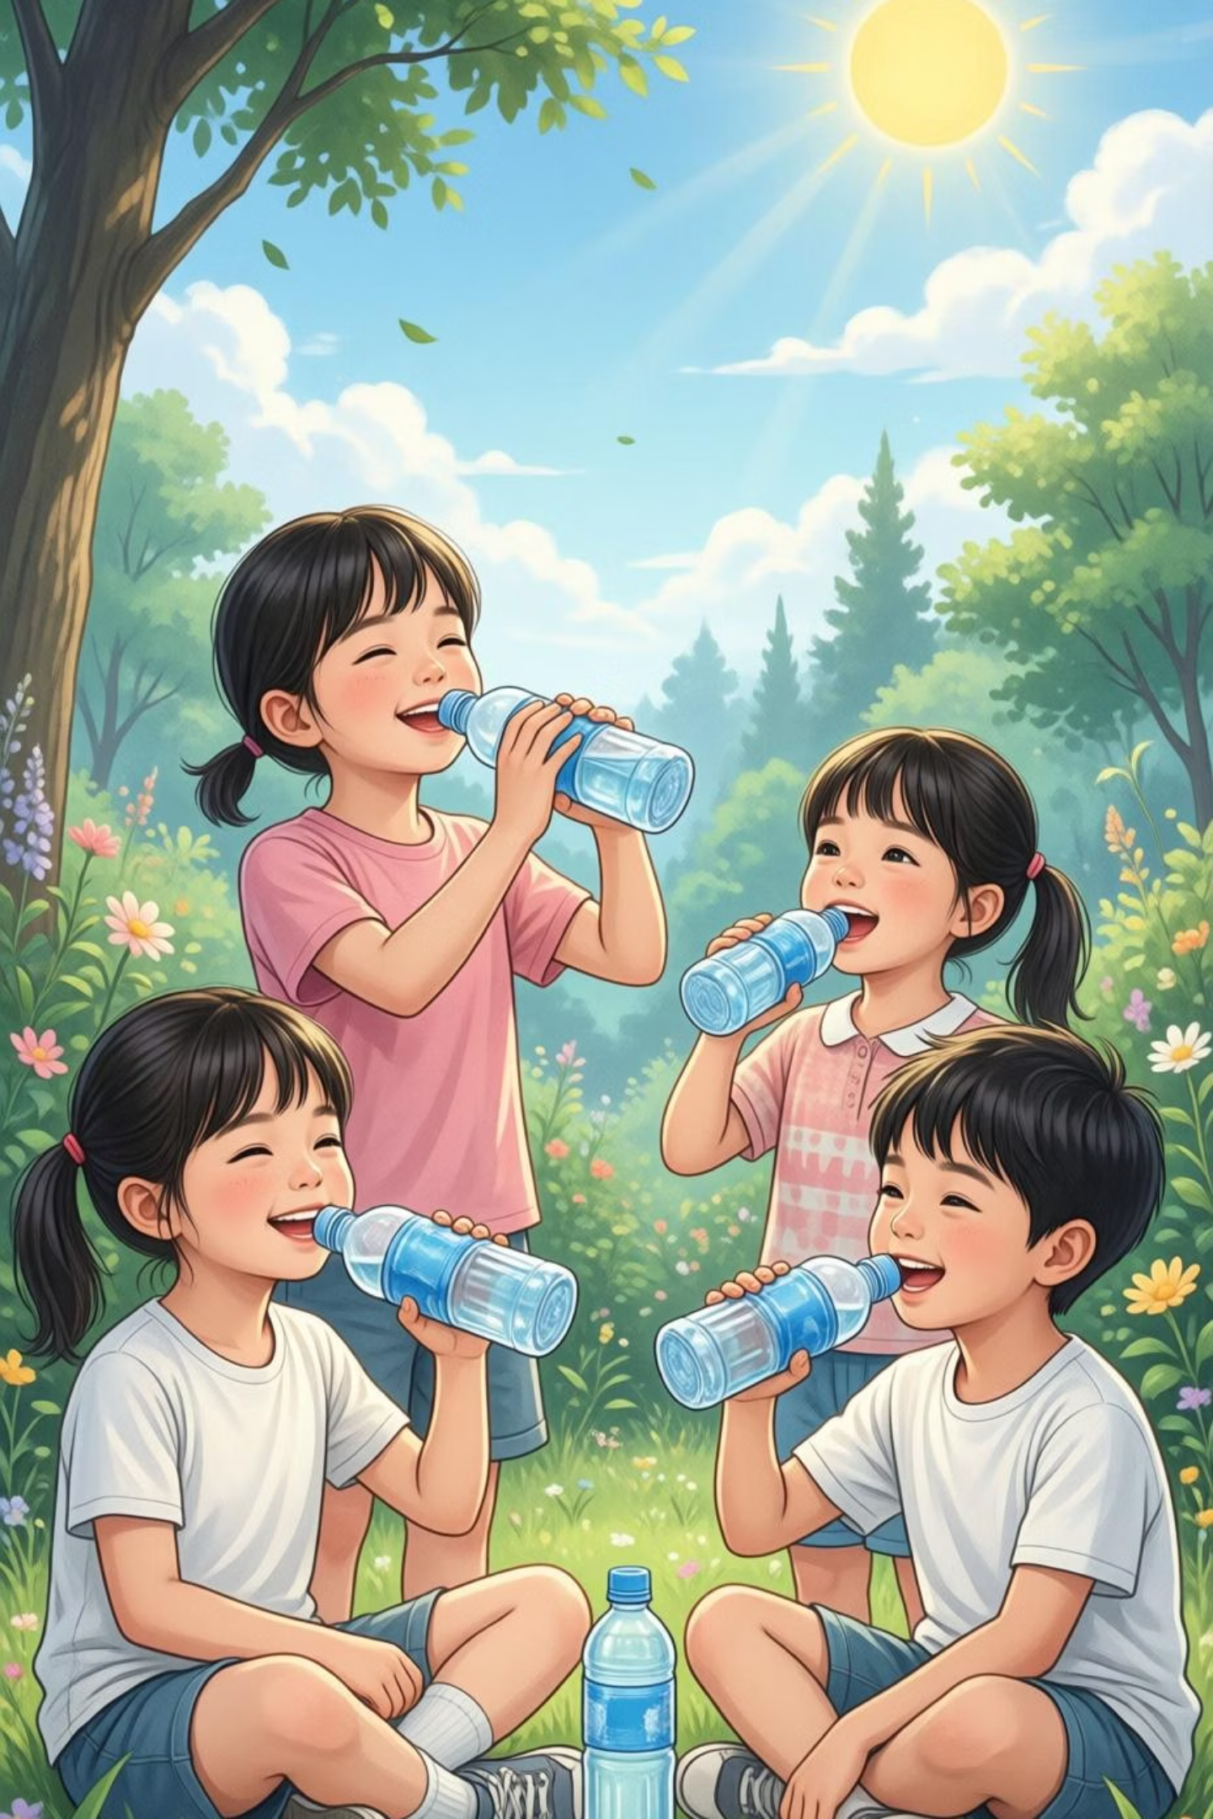
שתיית מים בקיץ: למה זה חשוב?
מדריך חשוב לתלמידי כיתה ב' על שמירה על הבריאות בימי הקיץ החמים

Slide 2
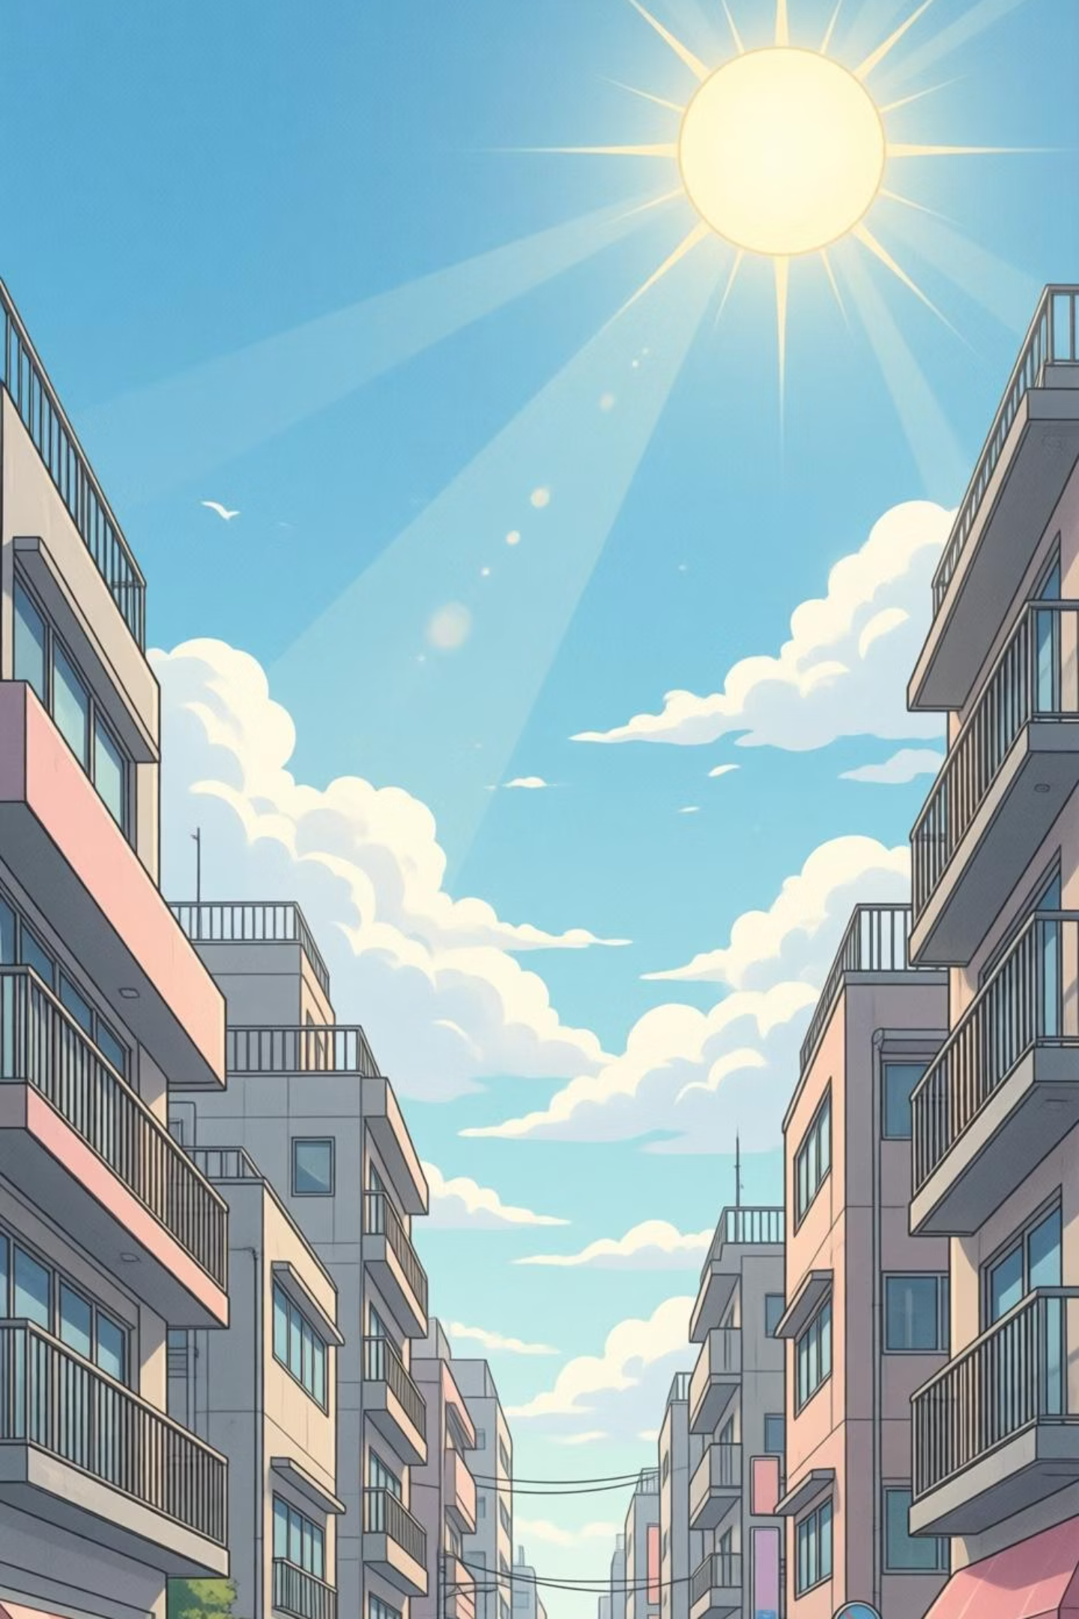

הקיץ והחום
הקיץ חם מאוד!
השמש החזקה
הגוף מתקרר
בקיץ השמש חזקה במיוחד והטמפרטורות עולות מאוד. האוויר חם והשמש מחממת אותנו כל היום.
כשחם לנו, הגוף שלנו עובד קשה כדי להתקרר. הוא משתמש בזיעה כמו במזגן טבעי שמקרר אותנו.

Slide 3

למה אנחנו מזיעים?
תוצאה מצוינת
התאדות הזיעה
קירור טבעי
בזכות הזיעה אנחנו יכולים להישאר קרירים ונוחים גם בימים החמים ביותר.
כשהזיעה מתאדה מהעור שלנו, היא לוקחת איתה חום ומקררת את הגוף.
הזעה היא הדרך החכמה של הגוף שלנו לקרר את עצמו כשחם לנו מדי.

Slide 4




מה קורה כשאנחנו מזיעים?
כשאנחנו מזיעים, משהו חשוב מאוד קורה בגוף שלנו:
תסמינים לא נעימים
מחסור במים
איבוד מים
נרגיש עייפים, חלשים, סחרחורת או כאב ראש
אם לא נשתה מספיק, הגוף יתחיל להרגיש לא טוב
אנחנו מאבדים הרבה מים מהגוף דרך הזיעה
חשוב לזכור: הגוף שלנו צריך מים כדי לעבוד כמו שצריך!

Slide 5
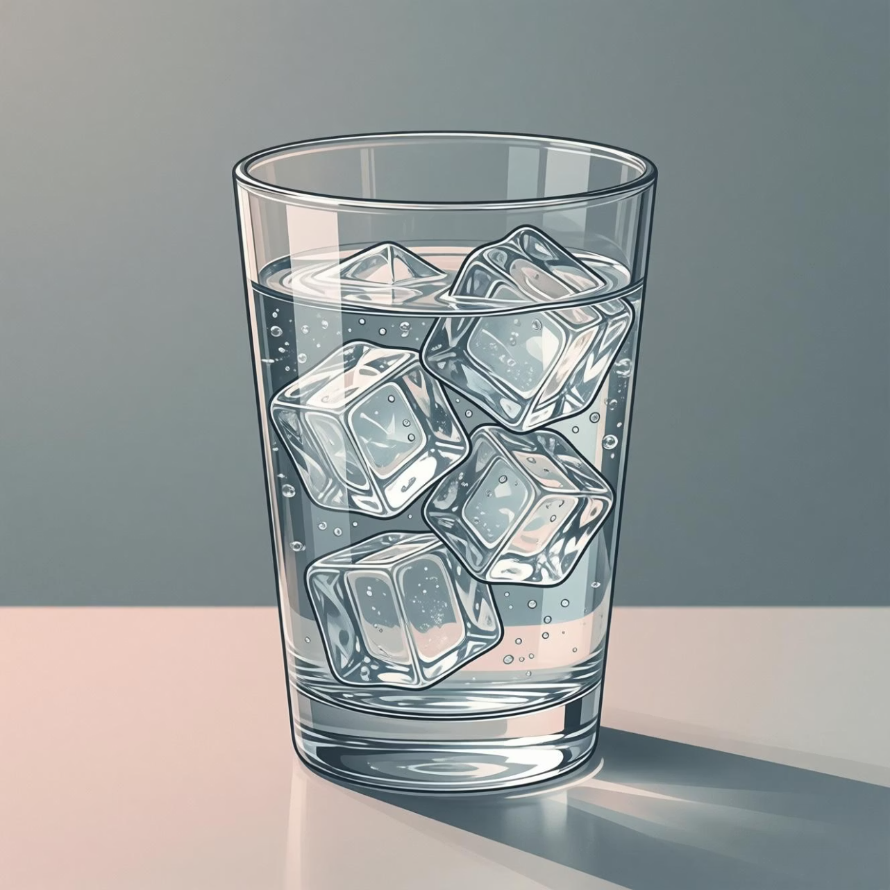
למה חשוב לשתות מים בקיץ?
תחושה טובה
החזרת מים לגוף
שתיית מים עוזרת לנו להרגיש ערניים, אנרגטיים ומלאי כוח לאורך כל היום.
מים מחזירים לגוף את כל מה שהוא איבד במהלך הזיעה ועוזרים לו להמשיך לעבוד טוב.
יכולת להתרכז
מים עוזרים למוח שלנו לעבוד טוב יותר, כך נוכל ללמוד ולשחק בצורה הכי טובה.

Slide 6
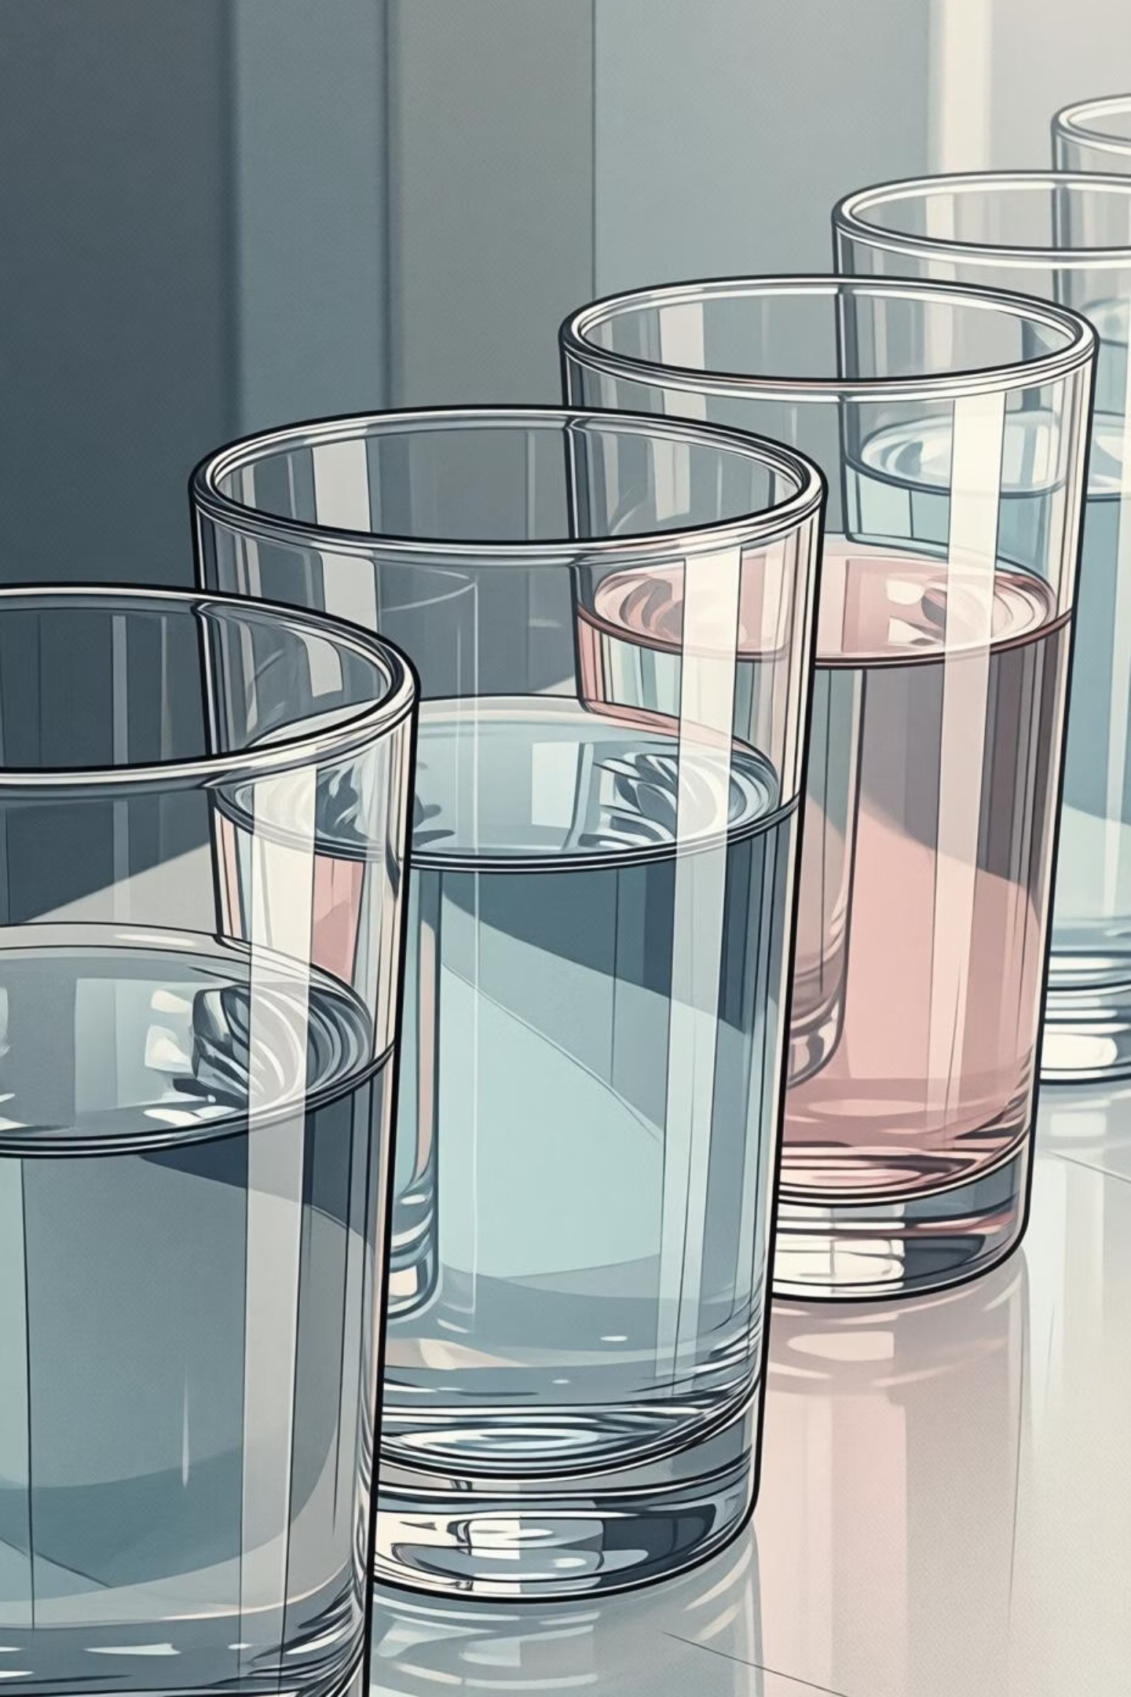
כמה מים כדאי לשתות?
200
6-8
מיליליטר בכוס
כוסות מים ביום
כל כוס מים היא בערך 200 מיליליטר - זה כמו כוס רגילה
זאת הכמות המומלצת לילדים בני הגיל שלכם בימות הקיץ החמים
טיפ חשוב: גם כשאתם לא מרגישים צמא, כדאי לשתות מים באופן קבוע במהלך היום!

Slide 7
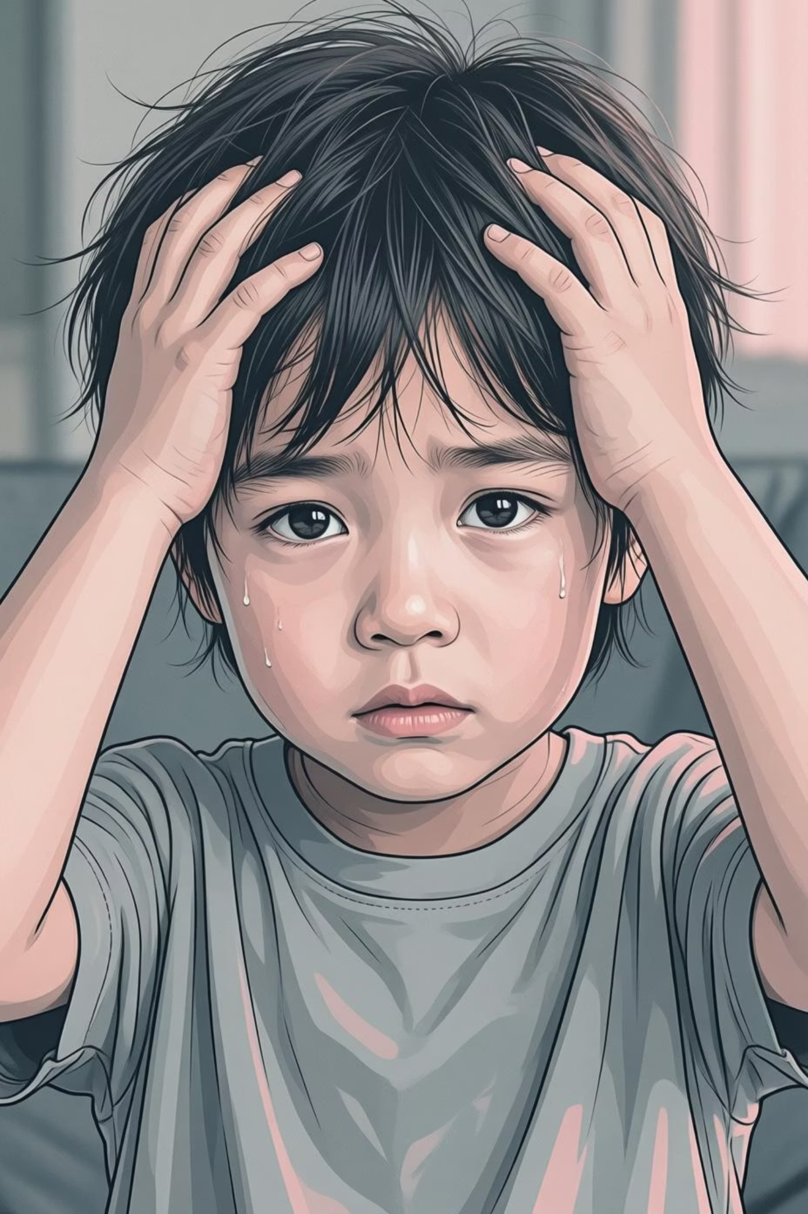
סימנים שאנחנו צריכים לשתות מים
הגוף שלנו נותן לנו רמזים שהוא צריך מים. שימו לב לסימנים האלה:
תחושת עייפות
פה יבש
אם אתם מרגישים עייפים או חלשים בלי סיבה ברורה, אולי חסרים לכם מים
כשהפה מרגיש יבש או דביק, זה אומר שהגוף צריך מים עכשיו
סחרחורת או כאב ראש
תחושה של סחרחורת, כאב ראש או בחילה עלולים להיות סימנים למחסור במים

Slide 8
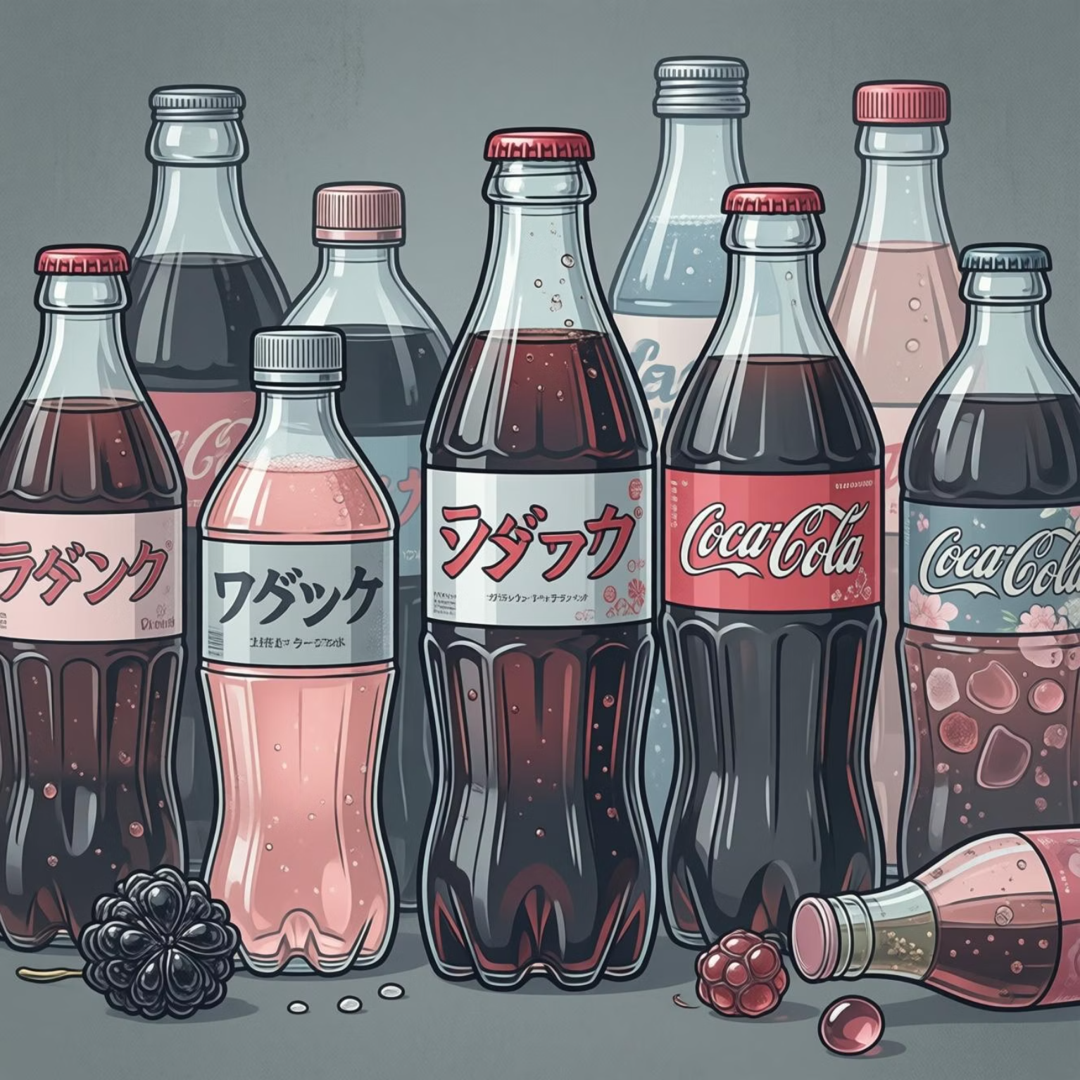
מה לא כדאי לשתות במקום מים?
מיצים מתוקים
מכילים הרבה סוכר ולא מרווים את הצמא כמו מים רגילים
משקאות קלים
מלאים בסוכר וחומרים מלאכותיים שלא טובים לגוף
משקאות אלה עלולים לגרום לנו להרגיש עוד יותר צמאים ואפילו להוסיף תחושת עייפות!

Slide 9
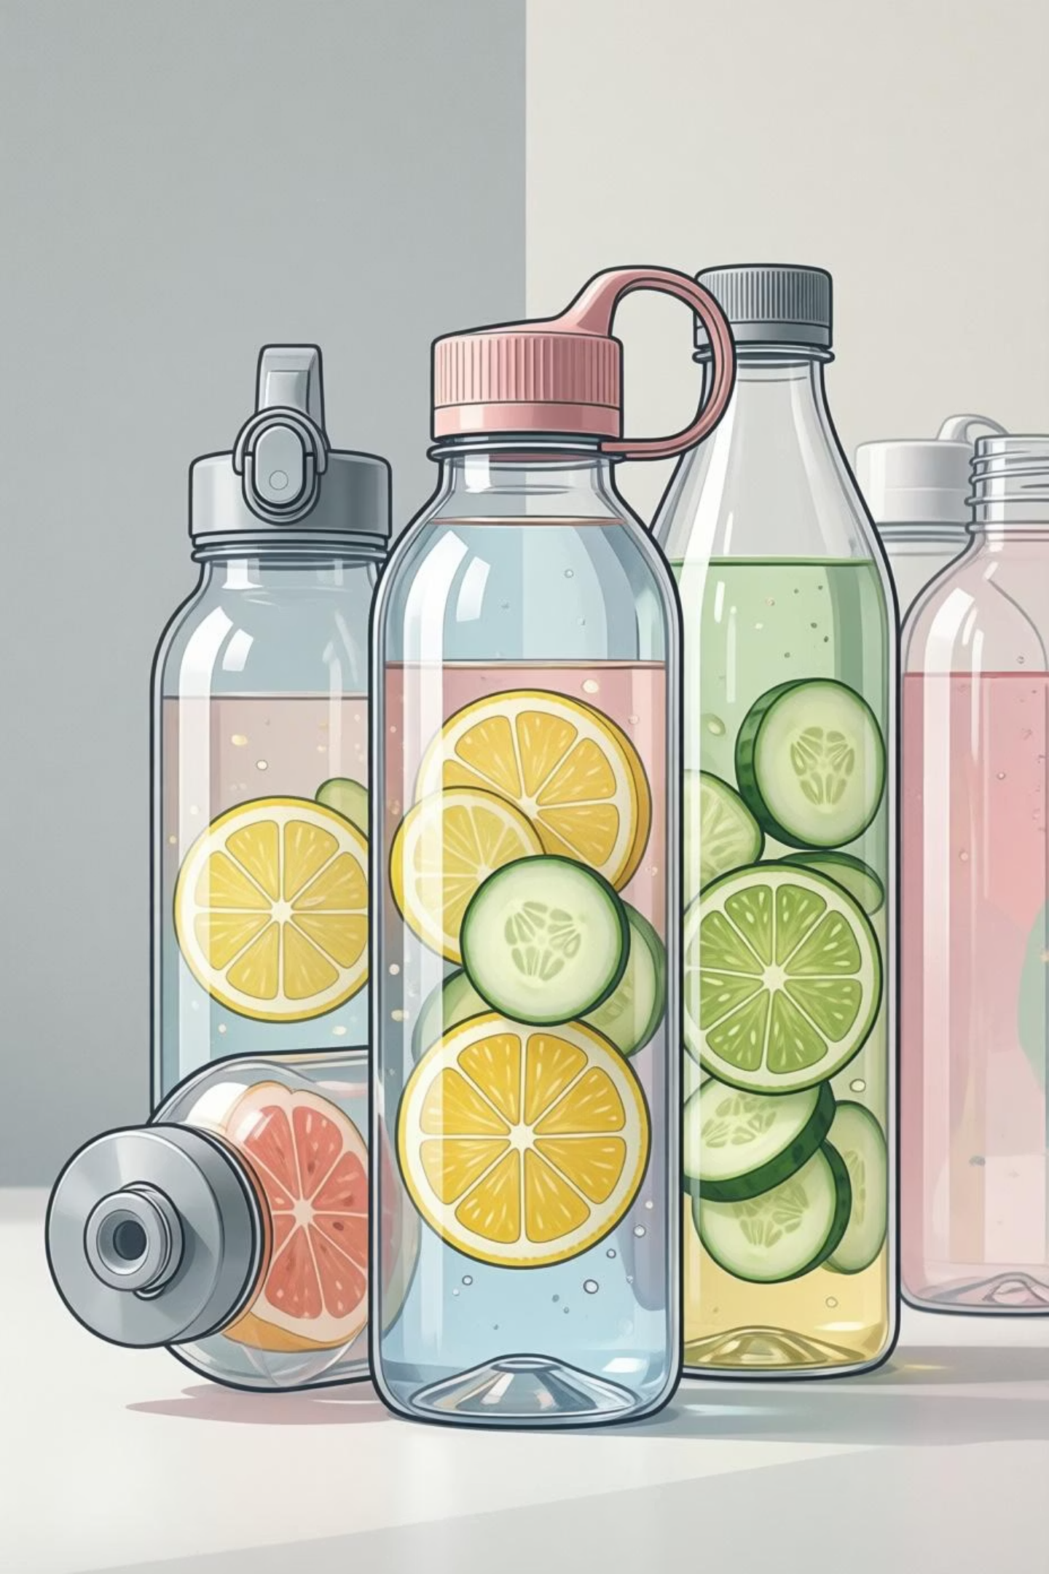
טיפים לשתות יותר מים בקיץ
02
01
שתו לפני, במהלך ואחרי פעילות
קחו בקבוק מים לכל מקום
כשאתם רצים, משחקים או עושים ספורט - זכרו לשתות מים לפני שמתחילים, בהפסקות ואחרי שגומרים
שאו איתכם בקבוק מים צבעוני ומיוחד לכל מקום - לבית הספר, לגן, לטיולים ולפעילויות
03
הוסיפו טעם מיוחד למים
אפשר להוסיף פרוסות לימון, מלפפון, תפוז או נענע למים לטעם רענן ומיוחד שיעשה לכם חשק לשתות יותר

Slide 10
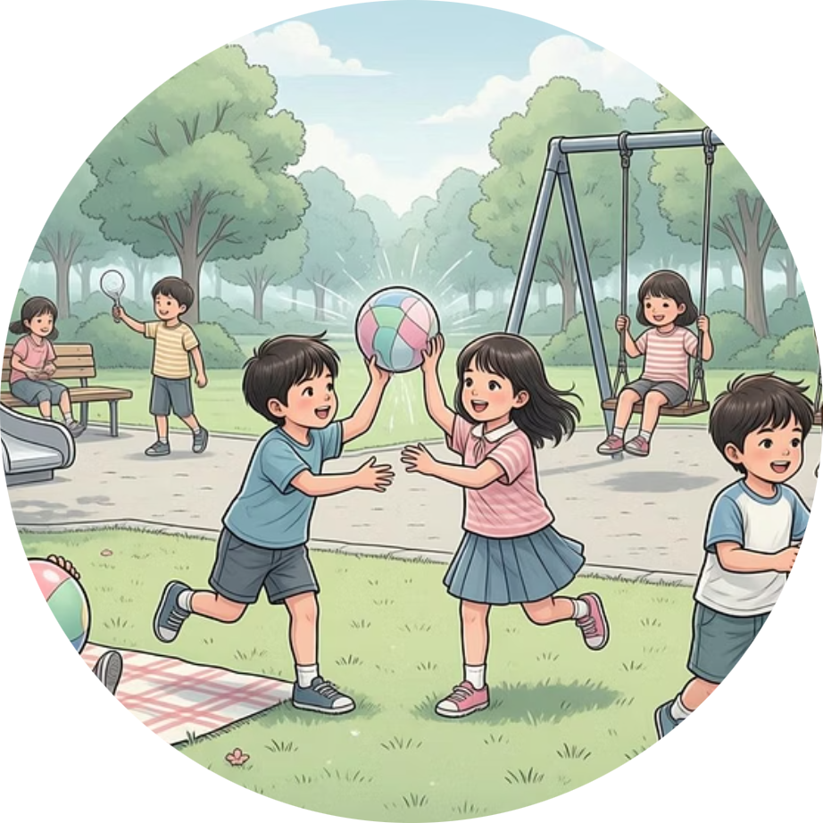
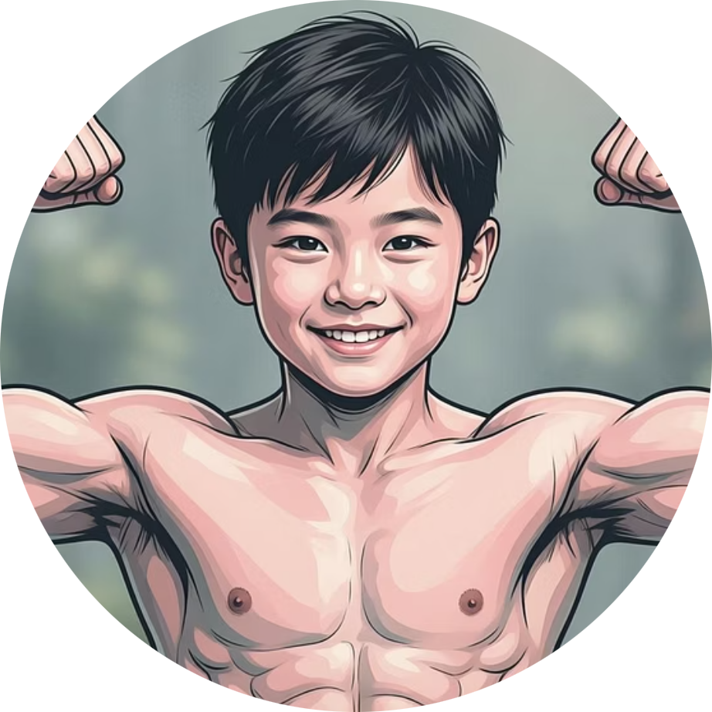
קיץ נהדר
בריאות
שתו מים – תשמרו על הבריאות והכיף בקיץ!
קיץ מהנה ומלא שמחה
גוף חזק ובריא
כך תוכלו ליהנות מכל רגע בקיץ - לשחק, לרוץ ולבלות בלי להרגיש עייפים או חולים
שתייה מספקת של מים שומרת על הגוף שלנו חזק, בריא ומלא אנרגיה
זכרו: מים הם החברים הכי טובים שלכם בקיץ! 💧☀️

